Slide 1
北京卫视《养生堂》
善存健康巡讲系列活动
2013.5
Notes:
1

Slide 2

北京卫视《养生堂》
北京电视台科教中心于2009年1月1日起推出的大型日播养生栏目《养生堂》。这是一档以“传播养生之道、传授养生之术”为栏目宗旨。栏目将秉承传统医学理论，根据中国传统养生学“天人合一”的指导思想，按照二十四节气来安排节目内容，每天既系统介绍中国传统养生文化、又有针对性的介绍实用养生方法；
备注：该栏目在全国卫视的养生类栏目里，收视率排名第一

Slide 3


北京卫视《养生堂》善存健康巡讲
1、《北京卫视》全程参与，《养生堂》栏目鼎力支持
2、仅在全国18座城市举办
3、提供知名专家进行现场讲解，传播健康知识
4、高档次巡讲，名额有限，持票入场

Slide 4
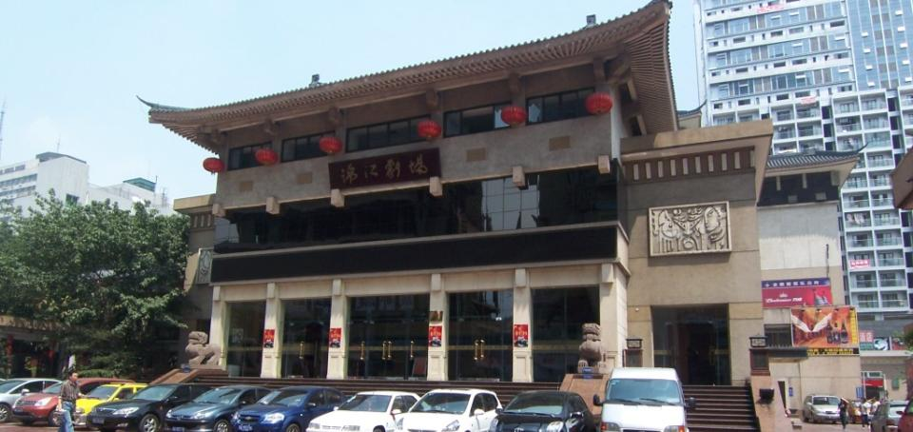
北京卫视《养生堂》善存健康巡讲—成都站
场地：成都锦江剧场—成都王府井背后
锦江剧场建于川剧的发祥地“悦来茶园”旧址，是一座集川西古典风格外貌和现代内装，以川剧命名的艺术中心,也是社会公认的“川剧窝子”。剧场装有中央空调系统，冬暖夏凉。锦江剧场地处市中心，紧邻商业中心“春熙路步行街”。

Slide 5

北京卫视《养生堂》善存健康巡讲—成都站
场地：内部布置

Slide 6
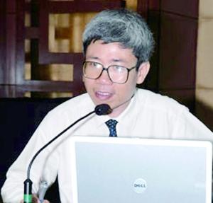
北京卫视《养生堂》善存健康巡讲—成都站
现场专家：蒋卓勤
中山大学营养学系教授，博士生导师
蒋卓勤：男，现任中山大学预防医学研究所副所长、保健食品检测中心质量负责人、公共卫生学院营养学系主任、教授、博士生导师。主要研究方向是公共营养和妇幼营养，为国内营养学领域的一流专家。
担任社会职务有中国营养学会妇幼分会委员、广东省营养学会常务理事、中国卫生部突发公共卫生事件国家级应急专家等

